Slide 1

DÉMONSTRATIONS D’ATTAQUES
Assia Elguerch
ID 101
Sécurité des systèmes d'information

Slide 2

Introduction
Pour ces démonstrations, nous utiliserons des outils puissants tels que Kali Linux, connecté à GNS3, un émulateur de réseau. Ces outils nous permettront de simuler et d'illustrer de manière réaliste les attaques mentionnées.

Slide 3
Plan
Déstabilisation du Réseau : L'Art de DHCP Starvation
Leurrer et Tromper : Stratégies d'ARP Poisoning dans les Réseaux (MITM)
Metasploite : attaquer une machine metasploitable
Compréhension et Renforcement de la Sécurité du Serveur Apache HTTP : Une Exploration Éducative
Analyse de la Sécurité des Protocoles : Vulnérabilité dans Telnet

Slide 4
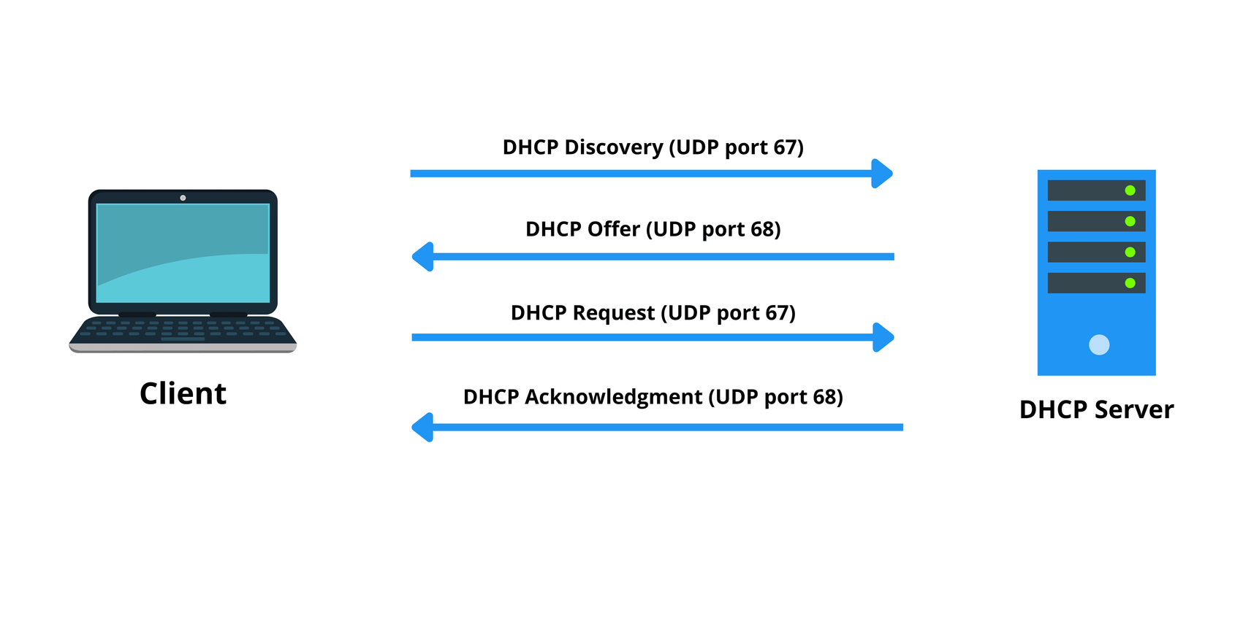
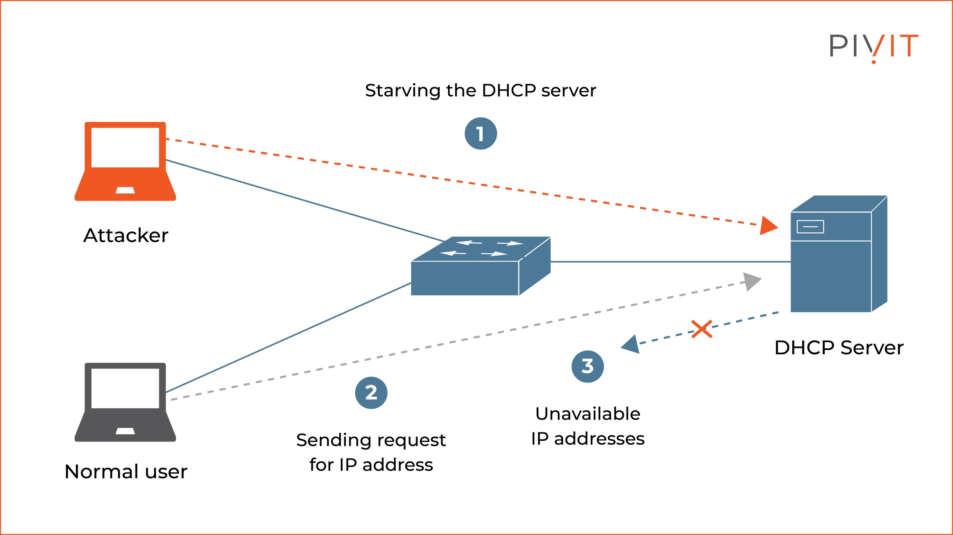
Déstabilisation du Réseau : L'Art de DHCP Starvation
Explication de DHCP processus
Explication de DHCP Starvation
Discover: Le client envoie une demande de configuration au réseau.
Offer: Le serveur DHCP propose une adresse IP au client.
Request: Le client choisit l'offre et envoie une demande.
Acknowledge: Le serveur confirme l'attribution de l'adresse IP au client.
L'attaquant envoie de nombreuses requêtes DHCP simulées pour monopoliser toutes les adresses IP disponibles.
Cela peut provoquer des problèmes de connectivité réseau pour d'autres périphériques légitimes cherchant une adresse IP.

Slide 5
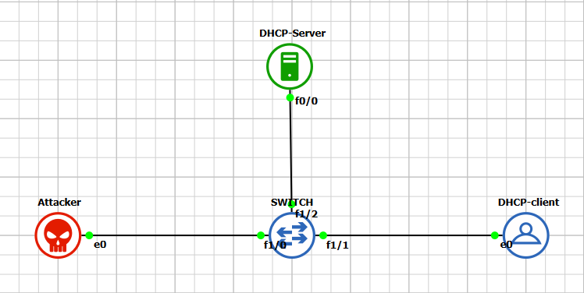
La préparation pour l’attaque DHCP Starvation
Topologie GNS3 :
Connectez le Kali Linux, Windows, et le routeur à un switch dans GNS3.
Attribution des adresses IP statiques :
Kali Linux : 192.168.1.4
Windows (client DHCP) : Configurez en statique, par exemple, 192.168.1.3
Routeur (serveur DHCP) : 192.168.1.2
Configuration du routeur (Cisco) pour le serveur DHCP :
DHCP-Server(config)#service dhcp
DHCP-Server(config)#ip dhcp pool pool-1
DHCP-Server(dhcp-config)#network 192.168.10.0 255.255.255.0
DHCP-Server(dhcp-config)#default-router 192.168.10.1
DHCP-Server(dhcp-config)#dns-server 8.8.8.8
DHCP-Server(dhcp-config)#exit
DHCP-Server(config)#ip dhcp excluded-address 192.168.10.1
Commande pour demander une adresse IP dans Windows (CMD) :
ipconfig /release # Libère l'adresse IP actuelle
ipconfig /renew # Renouvelle une adresse IP auprès du serveur DHCP
Exécution de l'attaque DHCP Starvation avec Kali Linux :
Utilisez l'outil Yersinia et Wireshark

Slide 6
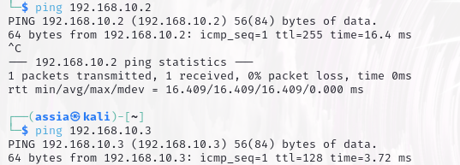
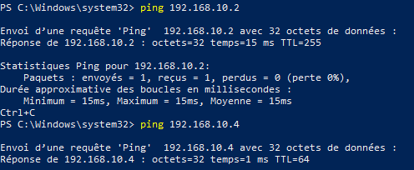
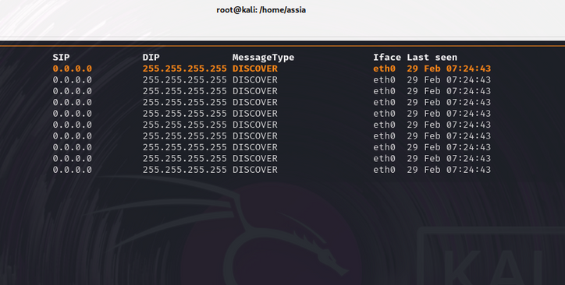
Démarrage de l'attaque DHCP
Nous vérifierons si nous avons pris l'adresse IP du serveur DHCP
Routeur CISCO DHCP Serveur Kali Linux Windows 10
Nous allons pinger les deux machines Kali Machine et la machine Windows ainsi que le serveur DHCP
Kali Linux Sur Windows 10 et DHCP server Windows 10 sur Kali Linux et DHCP Server
Utilisation d’outil Yersinia
la commande sudo yersinia -I
Nous vérifions l'interface
Appuyez sur x pour l'exécution et choisissez DHCP Discover
après, quand vous avez fini, appuyez sur q pour quitter

Slide 7
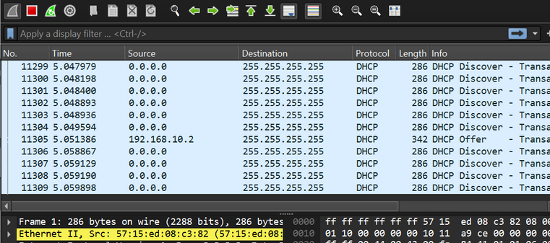
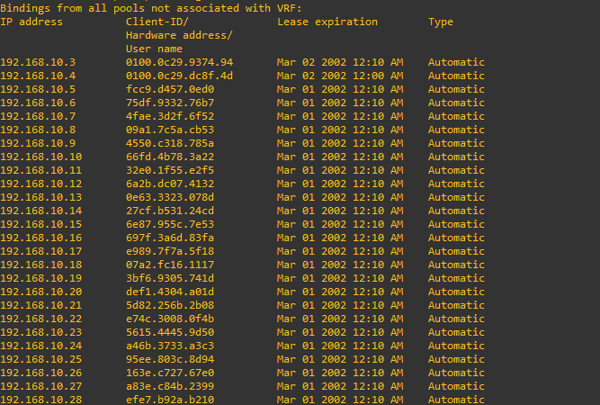
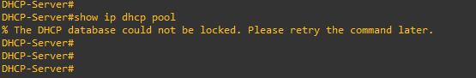
On
Lancement de l'attaque DHCP
En lançant l'attaque, nous constatons :
En utilisant Wireshark nous voyons beaucoup de paquets Discover
Le serveur DHCP ne peut pas gérer tous les paquets
Wireshark
ip dhcp binding
ip dhcp pool pool-1

Slide 8
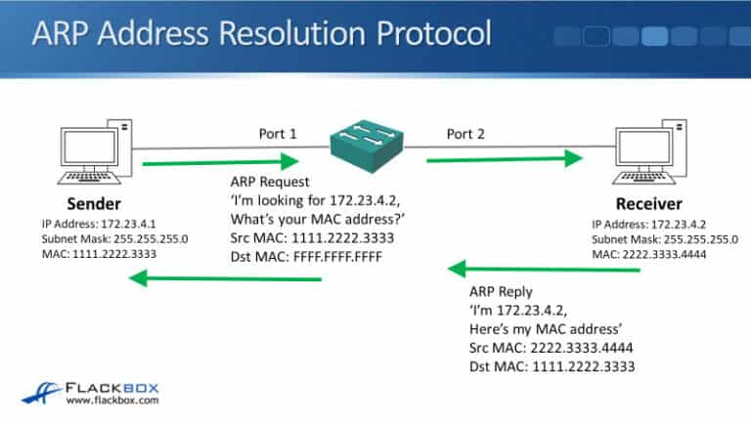
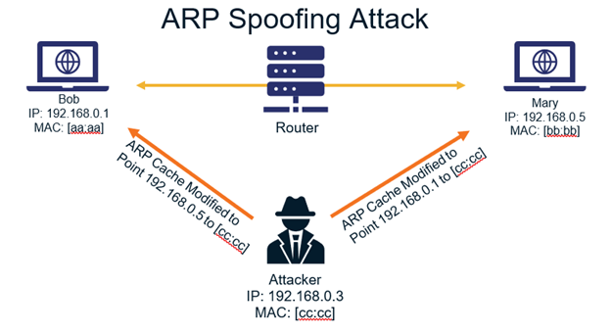
Leurrer et Tromper : Stratégies d'ARP Poisoning dans les Réseaux (MITM)
Explication de protocole ARP
Explication d’ ARP Poisoning
Le protocole ARP, ou Address Resolution Protocol, permet de résoudre les adresses IP en adresses MAC dans un réseau local.
Lorsqu'un périphérique souhaite communiquer avec un autre sur le même réseau, il utilise ARP pour obtenir l'adresse MAC correspondant à l'adresse IP de la destination.
L'ARP poisoning, ou empoisonnement ARP, est une attaque où un attaquant falsifie des informations ARP pour associer de manière incorrecte des adresses IP à des adresses MAC dans la table ARP d'un réseau.
Cette technique permet à l'attaquant de rediriger le trafic vers son propre système, facilitant la capture de données sensibles ou la perturbation de la connectivité réseau.

Slide 9
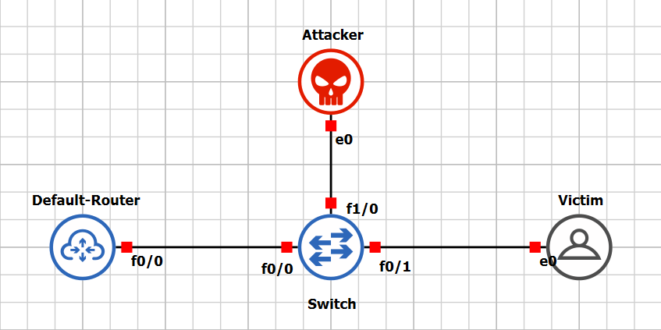
La préparation pour l’attaque ARP Spoofing
Topologie GNS3 :
Connectez le Kali Linux, Windows, et le routeur à un switch dans GNS3.
Attribution des adresses IP statiques :
Kali Linux : 192.168.1.4
Windows (victim) : Configurez en statique, par exemple, 192.168.1.3
Routeur (default router) : 192.168.1.2
Configuration du routeur (Cisco) et default Router:
Default-Router(config)#service dhcp
Default-Router(config)#ip dhcp pool pool-1
Default-Router(dhcp-config)#network 192.168.10.0 255.255.255.0
Default-Router(dhcp-config)#default-router 192.168.10.1
Default-Router(dhcp-config)#dns-server 8.8.8.8
Default-Router(dhcp-config)#exit
Default-Router(config)#ip dhcp excluded-address 192.168.10.1
Commande pour connaitre les ip addresses (CMD) :
ifconfig : linux
ipconfig : windows
Exécution de l'attaque ARP Poisoning avec Kali Linux :
Utilisez l'outil Ettercap et Wireshark

Slide 10
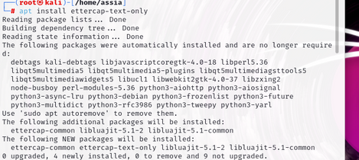
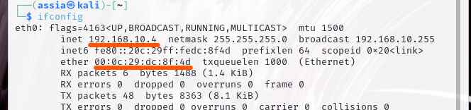
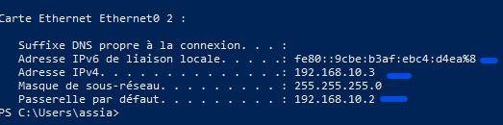
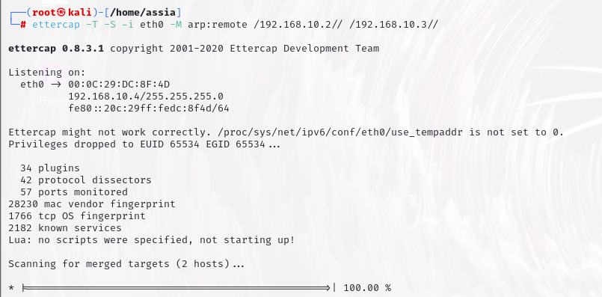
Démarrage de l'attaque ARP Poisoning
Installation Ettercap IP address et Mac address de l-attacker IP address et MAC address de Victime
Utilisation d’outil Ettercap

Slide 11
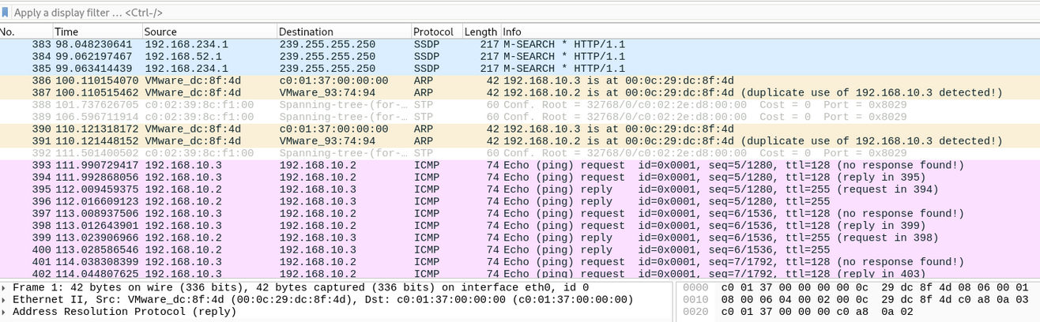
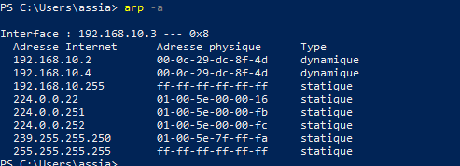
Lancement de l'attaque ARP Poisoning
En lançant l'attaque, nous constatons :
En utilisant Wireshark, nous voyons les paquets de la victime.
Nous pouvons donc avoir notre adresse Mac qui a pris le routeur par défaut
Maintenant via Wireshark. Je peux renifler les paquets et savoir tout ce que la victime peut faire.
Wireshark
arp -a dans Windows 10 Victime
Sous Windows 10, j'envoyais une requête ping au routeur par défaut et dans Wireshark, j'ai remarqué qu'il capturait mon trafic de Windows 10 vers le routeur par défaut. Kali Linux connaît tout le trafic de Windows 10 !!!

Slide 12
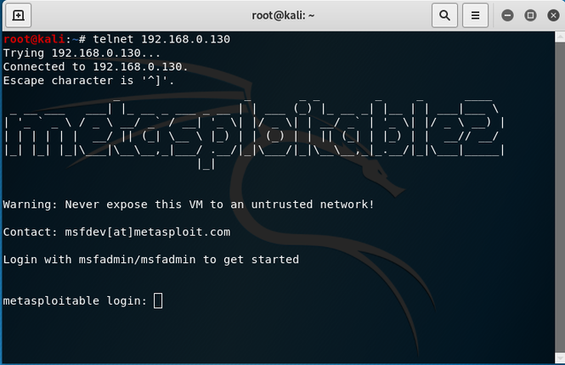

Metasploite : attaquer une machine metasploitable
C’est quoi Metasploit
C’est quoi Metasploitable
Metasploit est un framework open-source de tests de pénétration utilisé par les professionnels de la cybersécurité pour évaluer et exploiter les vulnérabilités des systèmes informatiques.
Il offre une plateforme centralisée permettant de développer, tester et exécuter des exploits contre des cibles spécifiques, facilitant ainsi les activités de recherche en sécurité.
Metasploitable, quant à lui, est une machine virtuelle spécialement conçue pour être vulnérable à des attaques de sécurité. Elle est utilisée comme une cible d'entraînement et de test pour évaluer les compétences des professionnels de la cybersécurité dans la détection et la correction des vulnérabilités.
Metasploitable permet de simuler des scénarios réalistes d'attaques pour améliorer la préparation et la réaction face aux menaces informatiques.

Slide 13
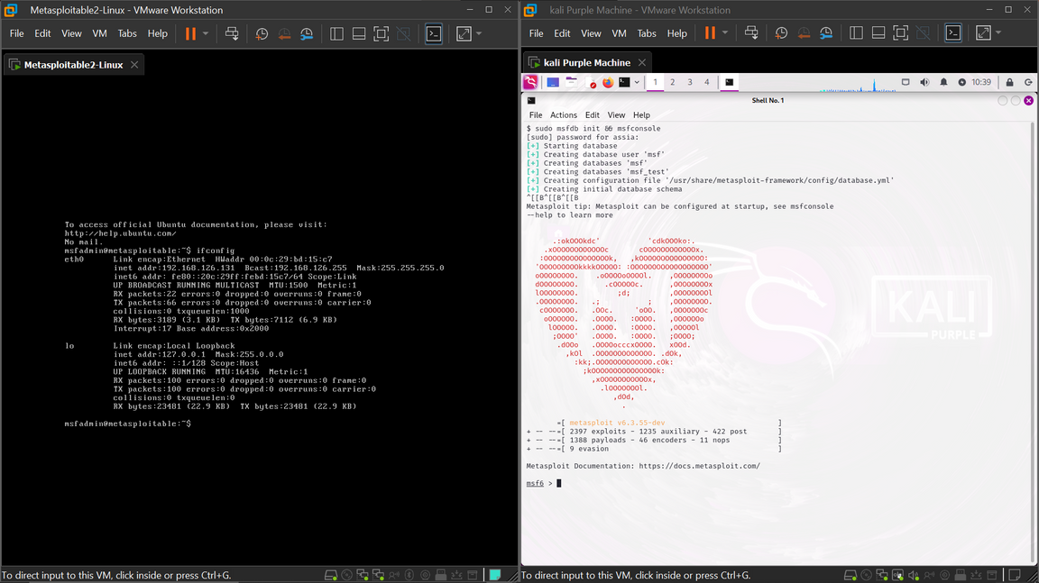
La préparation pour l’attaque contre metasploit
Créer un laboratoire pour tester VMware avec Metasploitable à l'aide de Kali Linux peut être réalisé en suivant ces étapes de manière concise :
Installation de VMware : Installez VMware sur votre machine hôte. Créez une machine virtuelle (VM) pour Kali Linux et une autre pour Metasploitable.
Configuration des réseaux : Configurez les réseaux des machines virtuelles. Utilisez le mode "Bridged" pour permettre aux VM d'accéder au réseau de manière indépendante. Assurez-vous que les deux VM ont une connexion réseau fonctionnelle.
Installation de Kali Linux : Installez Kali Linux sur la première machine virtuelle. Assurez-vous d'avoir une configuration réseau correcte pour permettre la communication avec la VM Metasploitable.
Installation de Metasploitable : Installez Metasploitable sur la deuxième machine virtuelle. Suivez les instructions spécifiques à Metasploitable pour configurer ses vulnérabilités simulées.

Slide 14
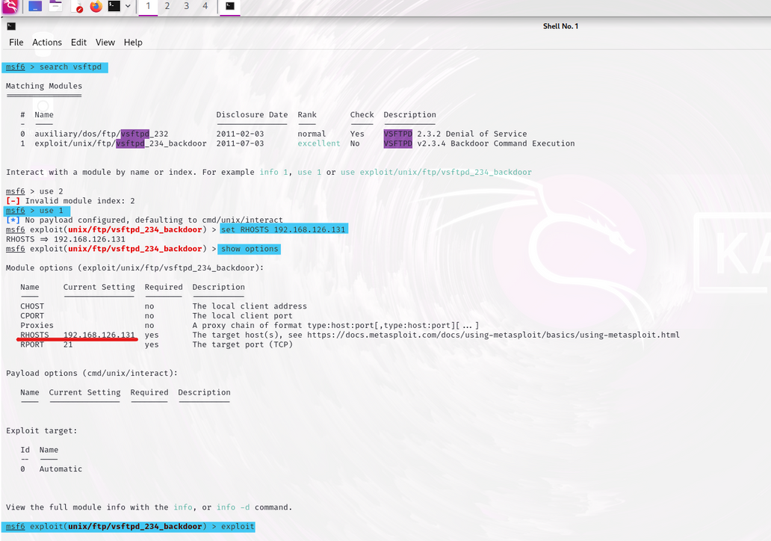
Démarrage de l'attaque en utilisant le metasploit
On utilise la commande search vsftpd : pour rechercher l'exploit pour exploiter une vulnérabilité FTP sur le métasploitable
la commande use 1 : pour utiliser l'exploit index 1
la commande Set RHOSTS @IP : pour saisir l'adresse IP de la machine pour l'utiliser
saisire la commande exploit pour lancer l'attaque

Slide 15
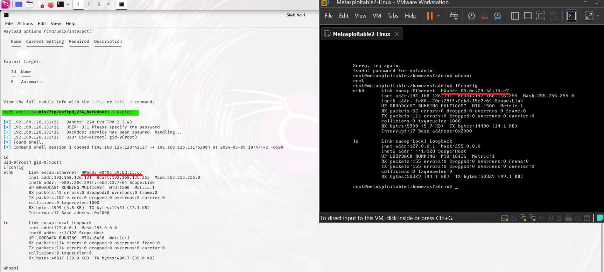
Lancement de l'attaque sur metasploitable
En lançant l'attaque, nous constatons :
maintenant nous avons un accès complet à la machine à laquelle nous avons accès en tant que root
Nous avons donc presque tous les privilèges
Nous pouvons modifier Exécuter des scripts, écrire et lire à distance sur la machine
L’attaque

Slide 16

Compréhension et Renforcement de la Sécurité du Serveur Apache HTTP : Une Exploration Éducative
C’est quoi Metasploit
APACHE Serveur
Metasploit est un framework open-source de tests de pénétration utilisé par les professionnels de la cybersécurité pour évaluer et exploiter les vulnérabilités des systèmes informatiques.
Il offre une plateforme centralisée permettant de développer, tester et exécuter des exploits contre des cibles spécifiques, facilitant ainsi les activités de recherche en sécurité.
Apache HTTP Server est un logiciel open source largement utilisé pour servir des pages web sur Internet. Il est développé et maintenu par la Apache Software Foundation. Apache est connu pour sa fiabilité, sa flexibilité et sa modularité.
Il prend en charge le protocole HTTP et est compatible avec de nombreux systèmes d'exploitation, y compris Unix, Linux, Windows, et d'autres.

Slide 17
La préparation pour l’attaque HTTP Server Apache
Créer un laboratoire pour tester VMware avec Metasploitable à l'aide de Kali Linux peut être réalisé en suivant ces étapes de manière concise :
Installation de VMware : Installez VMware sur votre machine hôte. Créez une machine virtuelle (VM) pour Kali Linux et une autre pour Metasploitable.
Configuration des réseaux : Configurez les réseaux des machines virtuelles. Utilisez le mode "Bridged" pour permettre aux VM d'accéder au réseau de manière indépendante. Assurez-vous que les deux VM ont une connexion réseau fonctionnelle.
Installation de Kali Linux : Installez Kali Linux sur la première machine virtuelle. Assurez-vous d'avoir une configuration réseau correcte pour permettre la communication avec la VM Metasploitable.
Installation de Metasploitable : Installez Metasploitable sur la deuxième machine virtuelle. Suivez les instructions spécifiques à Metasploitable pour configurer ses vulnérabilités simulées. (metasploitable a un serveur Apache)

Slide 18
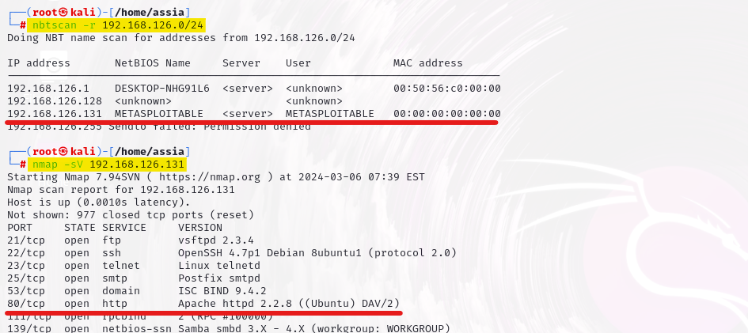
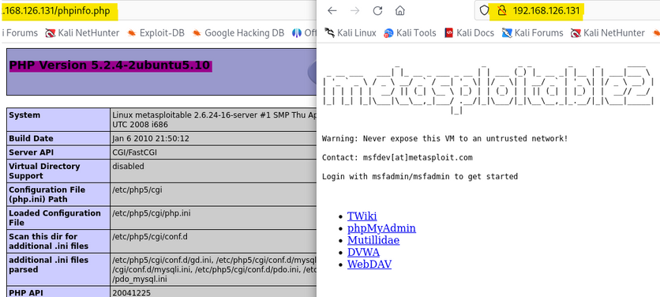
Démarrage de l'attaque sur Apache
Nous avons utilisé la commande nbtscan -r pour voir si mon métasploitable est affiché sur mon réseau.
J'ai utilisé nmap -sV pour énumérer et analyser le système et vérifier s'il existe un serveur Apache et quel port il utilise.
metasploitable utilise le serveur Apache et utilise la version php 5.2.4

Slide 19
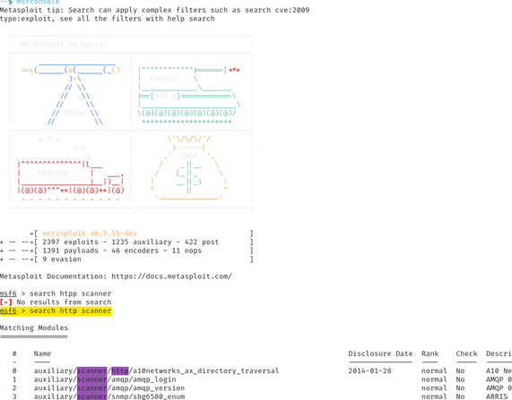
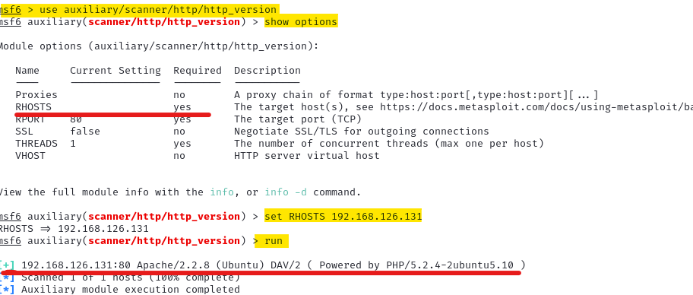
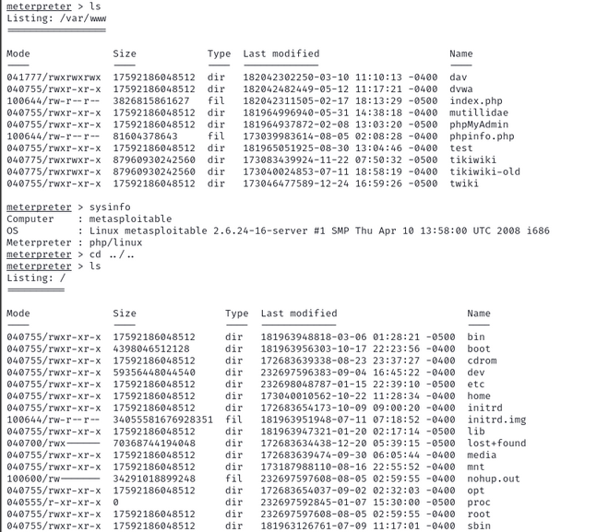
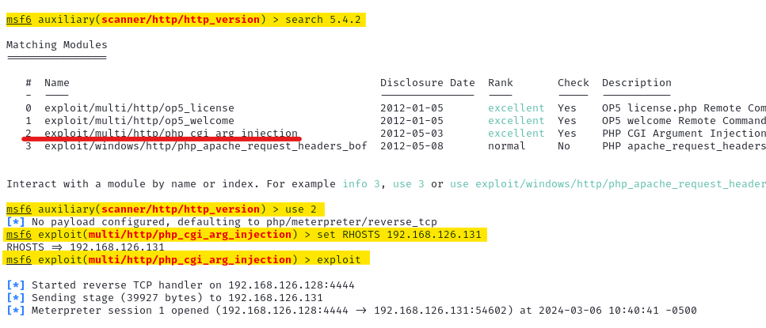
Lancement de l'attaque sur Apache serveur
En lançant l'attaque, nous constatons :
J'ai utilisé Metasploit pour accéder au serveur Apache
J'ai utilisé un CVE 2012-1823 php 5.4.2 pour exploiter
J'ai maintenant un accès complet au serveur HTTP
L’attaque

Slide 20
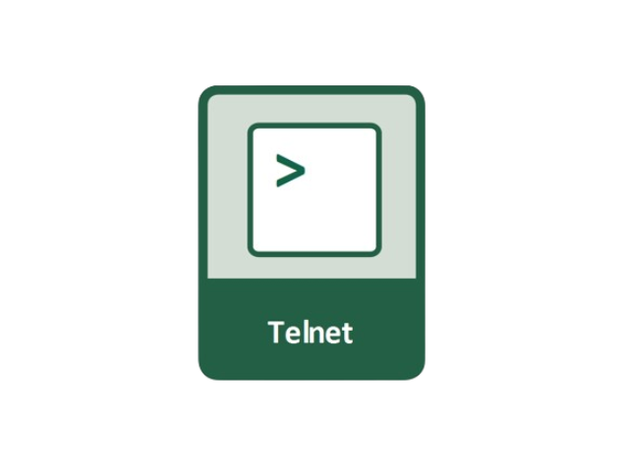
Analyse de la Sécurité des Protocoles : Vulnérabilité dans Telnet
C’est quoi Metasploit
TELNET
Metasploit est un framework open-source de tests de pénétration utilisé par les professionnels de la cybersécurité pour évaluer et exploiter les vulnérabilités des systèmes informatiques.
Il offre une plateforme centralisée permettant de développer, tester et exécuter des exploits contre des cibles spécifiques, facilitant ainsi les activités de recherche en sécurité.
Telnet est un protocole de communication utilisé pour établir une connexion à distance avec un autre ordinateur, généralement via le réseau.
Il permet à un utilisateur d'accéder à une machine distante et d'interagir avec elle comme s'il était physiquement présent sur cet ordinateur.

Slide 21
La préparation pour l’attaque TELNET
Créer un laboratoire pour tester VMware avec Metasploitable à l'aide de Kali Linux peut être réalisé en suivant ces étapes de manière concise :
Installation de VMware : Installez VMware sur votre machine hôte. Créez une machine virtuelle (VM) pour Kali Linux et une autre pour Metasploitable.
Configuration des réseaux : Configurez les réseaux des machines virtuelles. Utilisez le mode "Bridged" pour permettre aux VM d'accéder au réseau de manière indépendante. Assurez-vous que les deux VM ont une connexion réseau fonctionnelle.
Installation de Kali Linux : Installez Kali Linux sur la première machine virtuelle. Assurez-vous d'avoir une configuration réseau correcte pour permettre la communication avec la VM Metasploitable.
Installation de Metasploitable : Installez Metasploitable sur la deuxième machine virtuelle. Suivez les instructions spécifiques à Metasploitable pour configurer ses vulnérabilités simulées. (metasploitable utilise Telnet)

Slide 22
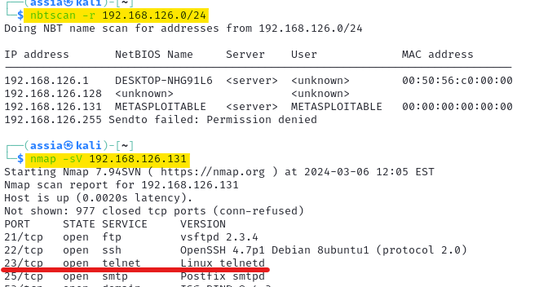
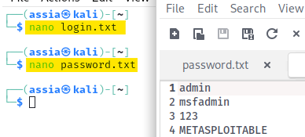
Démarrage de l'attaque TELNET
Nous avons utilisé la commande nbtscan -r pour voir si mon métasploitable est affiché sur mon réseau.
J'ai utilisé nmap -sV pour énumérer et analyser le système et vérifier s'il existe un port telnet Open
nous utiliserons Metasploit. J'ai créé deux fichiers contenant les informations d'identification

Slide 23
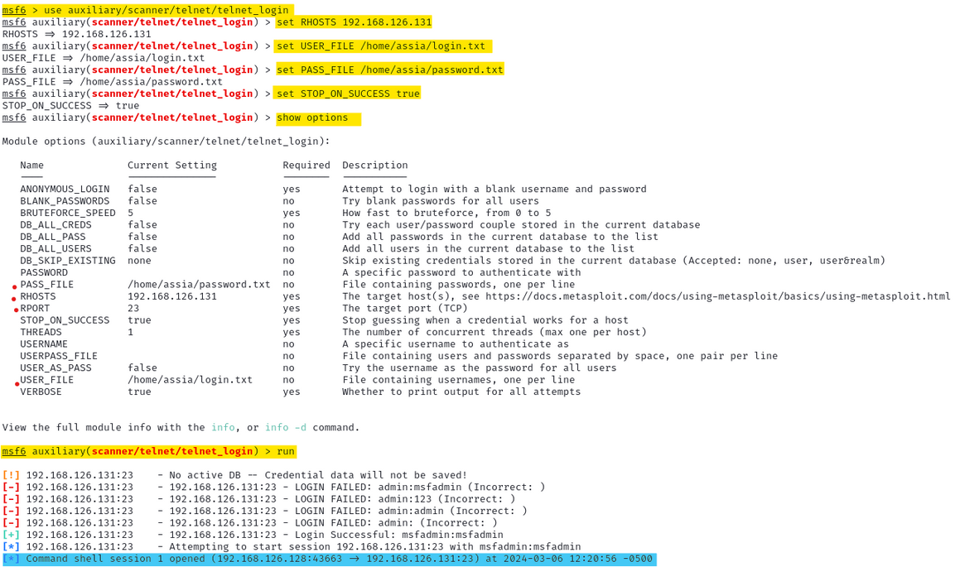
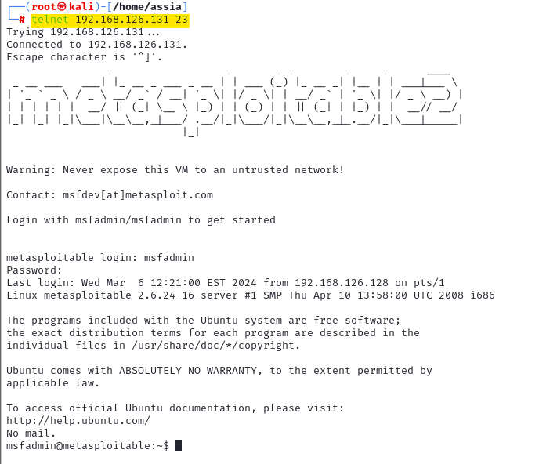
Lancement de l'attaque sur TELNET
En lançant l'attaque, nous constatons :
J'ai utilisé Metasploit pour exploiter TELNET
J'ai exploité Telnet maintenet je peux utilise le telnet
L’attaque

Slide 24
MERCI
by Assia EL GUERCH

